Slide 1
2M采样率双通道数据采集卡
王宇
2015/9/20

Slide 2
采集探测器输出电压信号，探测器输出信号范围在±500mv范围内
输入信号为差分信号，信号变化缓慢，近似直流信号，探测到物体时，信号会发生变化
数据采集速度1M-2M
通过USB 接口发送开始与结束信号
+5V单电源供电
设计要求
采样率为1M~2M,说明信号频率不会高于500k~1M范围
实际信号输入范围：-600mV~+600mV
差分输入电压差为1.2V
方案选择
参数计算
下一步计划
设计要求
Notes:
采样率在1M-2M，说明信号频率不会高于500k~1M的范围

Slide 3
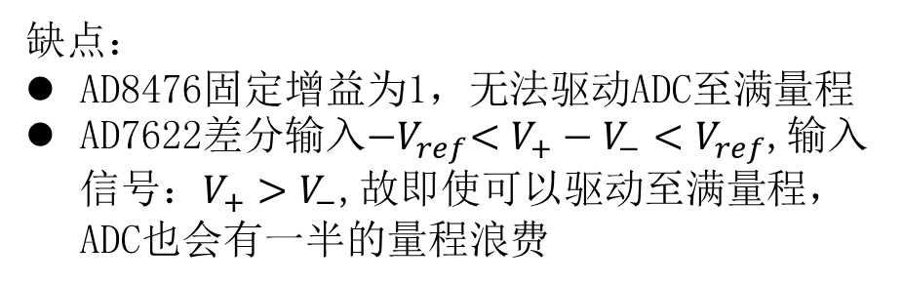
差分驱动器+差分输入ADC
差分运放：AD8476
-3dB带宽：6MHz(Vout=200mV) 1MHz(Vout=2V)
可单电源供电
差分输入ADC：AD7622
最大采样率2MSPS
SINAD: 91 dB minimum @ 20 kHz (VREF=2.5 V)
设计要求
方案选择
参数计算
缺点：
AD8476固定增益为1，无法驱动ADC至满量程
AD7622差分输入${−V}_{ref}<V_{+}−V_{−}<V_{ref}$,输入信号：$V_{+}>V_{−}$,故即使可以驱动至满量程，ADC也会有一半的量程浪费
下一步计划
方案选择

Slide 4
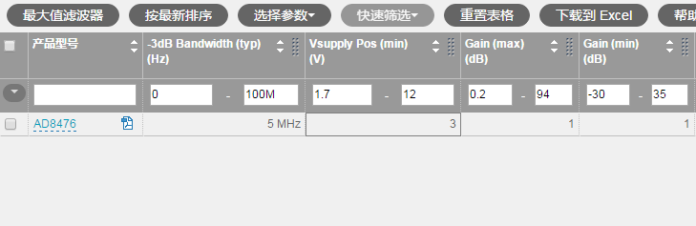
低带宽的差分运放只找到了这一款，故需考虑采用差分转单端运放
方案选择

Slide 5
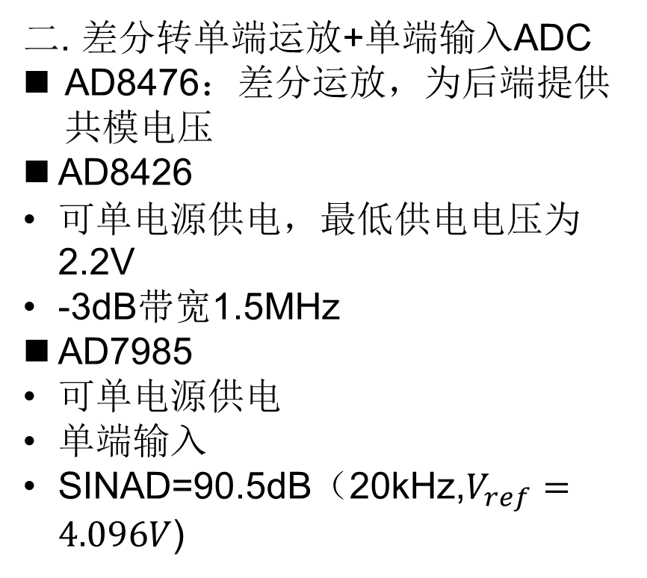
设计要求
二. 差分转单端运放+单端输入ADC
AD8476：差分运放，为后端提供共模电压
AD8426
可单电源供电，最低供电电压为2.2V
-3dB带宽1.5MHz
AD7985
可单电源供电
单端输入
SINAD=90.5dB（20kHz,$V_{ref}=4.096V$)
方案选择
参数计算
下一步计划
方案选择

Slide 6
设计要求
运放输入端电压计算，由于是单电源供电，需要计算输入端电压是否满足要求
ADC分辨率计算
方案选择
芯片选择
下一步计划
芯片选择

Slide 7
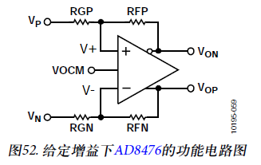
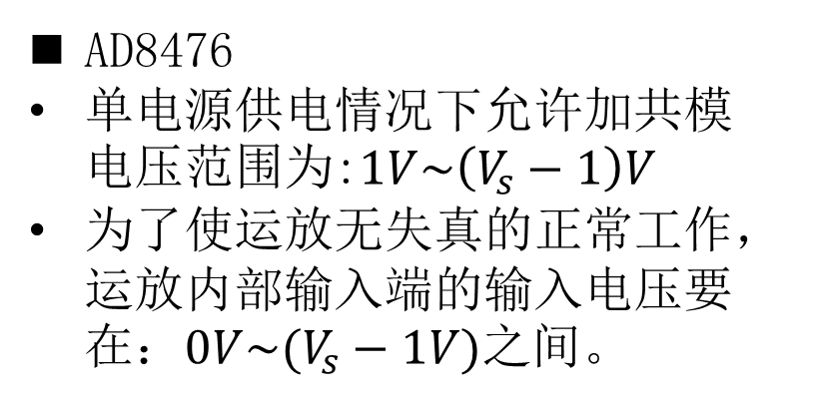
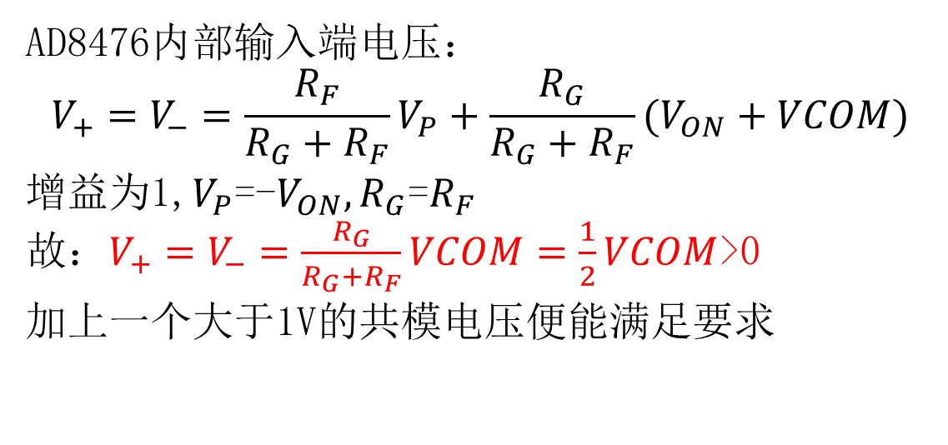
AD8476
单电源供电情况下允许加共模电压范围为:$1V\sim \left(V_{s}−1\right)V$
为了使运放无失真的正常工作，运放内部输入端的输入电压要在：$0V\sim (V_{s}−1V)$之间。
AD8476内部输入端电压：
$$V_{+}=V_{−}=\frac{R_{F}}{R_{G}+R_{F}}V_{P}+\frac{R_{G}}{R_{G}+R_{F}}(V_{ON}+VCOM)$$
增益为1,$V_{P}$=-$V_{ON},R_{G}$=$R_{F}$
故：$V_{+}=V_{−}=\frac{R_{G}}{R_{G}+R_{F}}VCOM=\frac{1}{2}VCOM$>0
加上一个大于1V的共模电压便能满足要求
运放参数计算

Slide 8
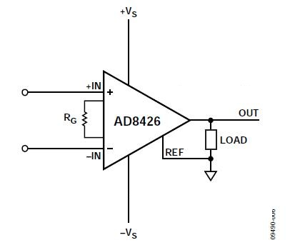
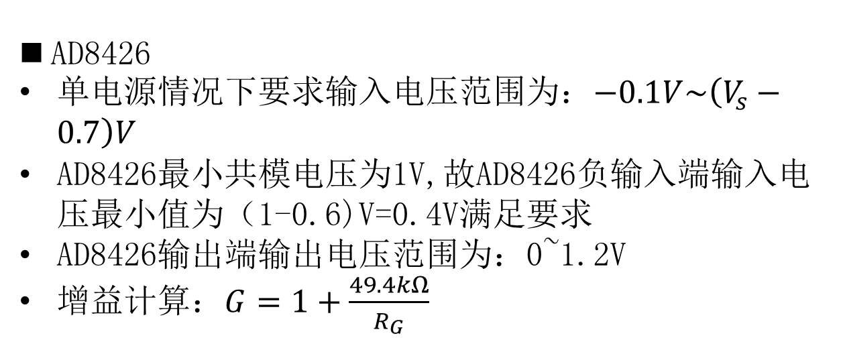
AD8426
单电源情况下要求输入电压范围为：$−0.1V\sim \left(V_{s}−0.7\right)V$
AD8426最小共模电压为1V,故AD8426负输入端输入电压最小值为（1-0.6)V=0.4V满足要求
AD8426输出端输出电压范围为：0~1.2V
增益计算：$G=1+\frac{49.4kΩ}{R_{G}}$
运放参数计算

Slide 9
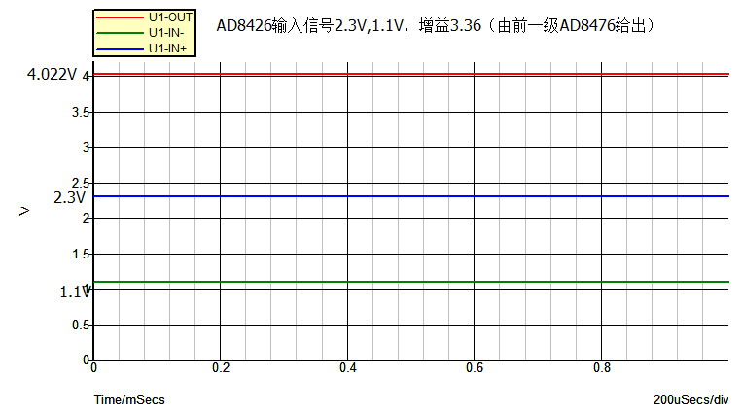
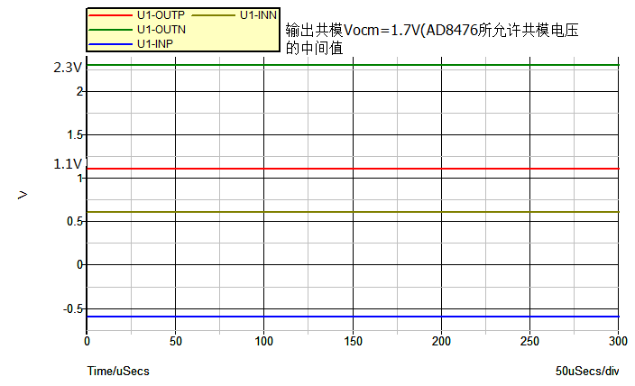
AD8426 供电电压5V,增益G=3.36
AD8426 供电电压：3.3V,所加共模信号1.7V(该供电电压下共模电压中间值）
运放参数计算

Slide 10
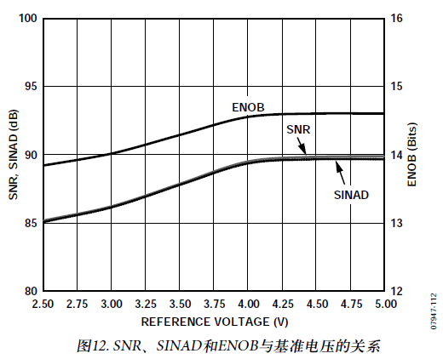
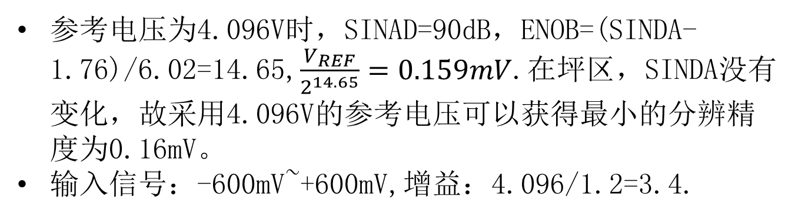
AD7985
模拟电压输入AVDD=2.5V,数字电压输入BVDD=2.5V
外部参考电压可用4.096V
参考电压为4.096V时，SINAD=90dB，ENOB=(SINDA-1.76)/6.02=14.65,$\frac{V_{REF}}{2^{14.65}}=0.159mV$.在坪区，SINDA没有变化，故采用4.096V的参考电压可以获得最小的分辨精度为0.16mV。
输入信号：-600mV~+600mV,增益：4.096/1.2=3.4.
ADC参数计算

Slide 11
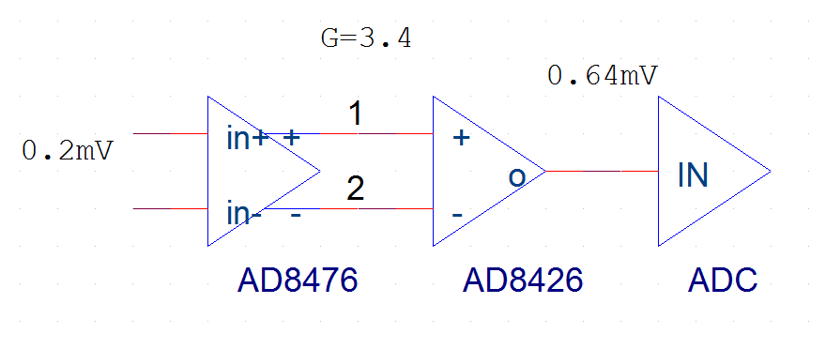
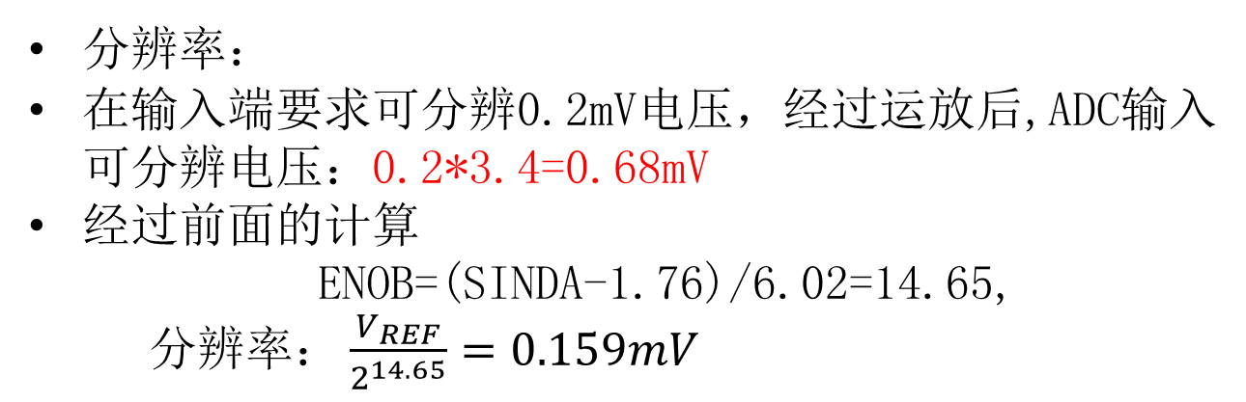
分辨率：
在输入端要求可分辨0.2mV电压，经过运放后,ADC输入可分辨电压：0.2*3.4=0.68mV
经过前面的计算
ENOB=(SINDA-1.76)/6.02=14.65,
分辨率$：\frac{V_{REF}}{2^{14.65}}=0.159mV$
ADC参数计算

Slide 12
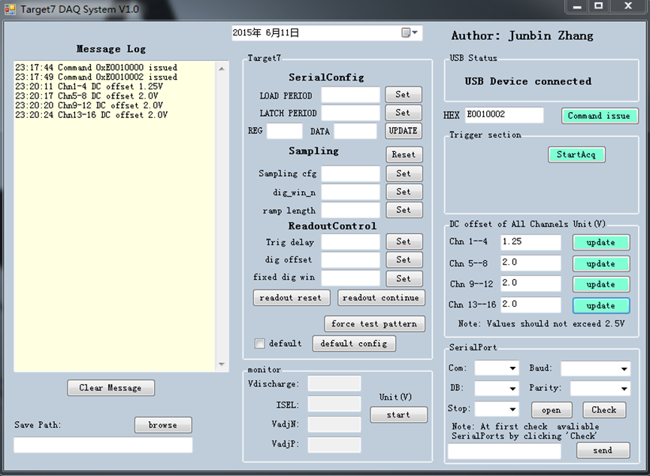
USB方案
Cypress USB2.0芯片
方案采用张俊斌师兄Target7上USB设计
上位机已经由张俊斌师兄设计完成
USB方案

Slide 13
SRAM
加入了两片32k*16位的SRAM用于存储数据
SRAM采用IS61WV3216
通过片选信号和读写信号组合可以直接读出数据，无须读数时钟
存取数据时间为10ns
Ethernet
为方便后续读数调试，加入Ethernet接口
张俊斌师兄设计好的Ethernet模块
SRAM&Ethernet

Slide 14
FPGA
采用ALTERA公司的Cyclone IV系列FPGA
所需引脚数目统计：USB:30,ADC:8,SRAM:70,Ethernet:21,共129个I/O.
采用UBGA封装的EP4CE10U256C7
共有：179个可用的User I/O
Memory:414kbits
User banks:8个
除ADC外每个bank都采用3.3V的电平
ADC的接口电平为2.5V,故在设计中单独留一个bank用于ADC
FPGA

Slide 15
//电源模块
模拟部分和数字部分的供电
电源模块

Slide 16
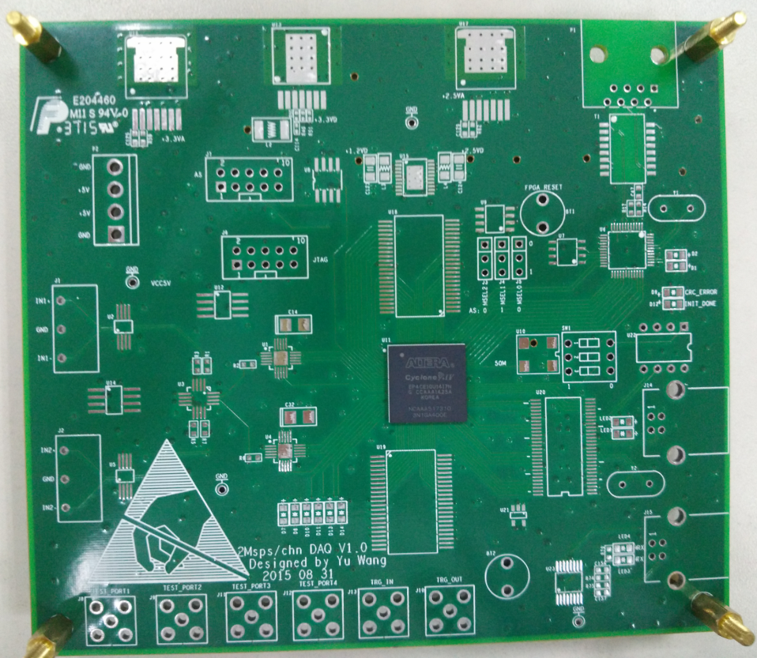
设计要求
7月份完成器件选择和原理图的设计
八月份完成PCB设计
八月底投版，电路板已经拿到(图)
将芯片焊上，测试电源
掌握FPGA全局时钟网络、PLL的设置
目前的问题：
FPGA专用时钟管脚被误用，时钟管脚不可以用作输出，被我用作了ADC读数时钟
USB读数的详细过程还不清楚，时间比较紧先用师兄的方案
方案选择
芯片选择
进展
进展

Slide 17
下一步：
先完成FPGA采样和读数逻辑的编写
理解USB读数方案的详细过程
再下一步
读写SRAM逻辑编写
Ethernet模块通讯的编写
下一步

Slide 18
感谢聆听！

